Slide 1

Живая природа
К живой природе относятся животные,растения и люди.Моя презентация поможет вам узнать живую природу поближе. Я думаю что вам понравится!

Slide 2
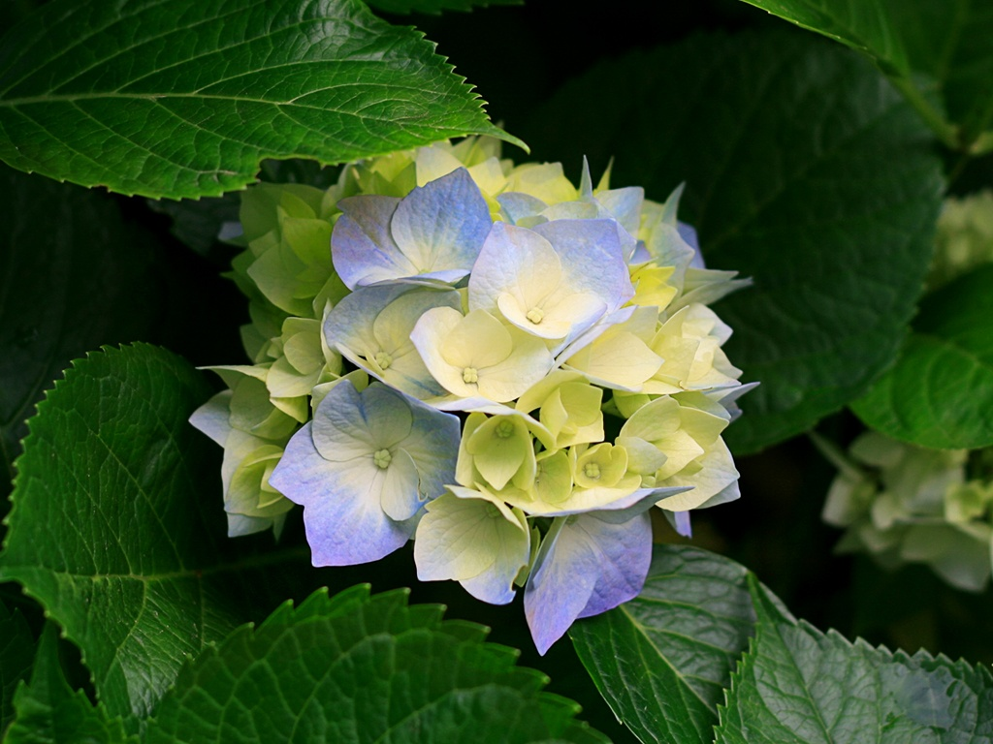
Цветок Гортензия

Slide 3
Кролик

Slide 4
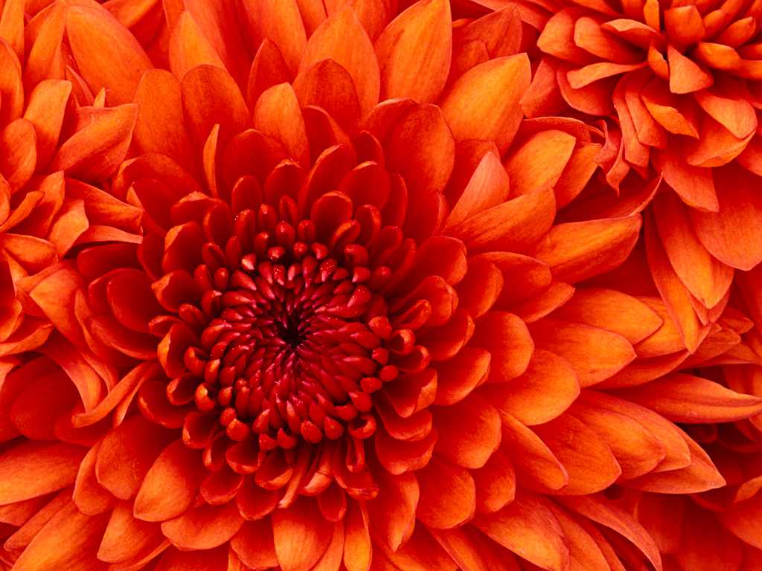
Цветок Хризантема

Slide 5
Человек

